Slide 1
NULL TERMINATED STRING
Mata Kuliah: Bahasa C++

Slide 2
Dalam C++, string yang digunakan bertipe nul terminated string, yaitu jenis string yang diakhiri oleh karakter NULL (‘0’) bukan nol. String adalah kumpulan (array) dari karakter.
Dalam C++ terdapat beberapa fungsi siap pakai yang berguna untuk menyelesaikan masalah-masalah yang berkaitan dengan srtning.
Untuk menggunakan fungsi-fungsi tersebut kita harus mendaftarkan file header string.h.

Slide 3
Daftar Fungsi untuk string
Fungsi | Keterangan
strcpy() | Menyalin suatu string.
strcat() | Menambahkan string ke akhir posisi string/ menggabungkan string.
strcmp() | Membandingkan dua string.
strdup() | Menduplikat string
strlen() | Menghasilkan panjang string.
strupr() | Mengkonversi semua huruf kecil dalam string menjadi huruf kapital.
strlwr() | Mengkonversi semua huruf kapital dalam string menjadi huruf kecil.
strncat() | Menggabungkan string sebanyak n karakter
strrev() | Membalik suatu string
ctrchr() | Mencari lokasi karakter dari suatu string

Slide 4
1. Fungsi strcpy
Bentuk Umum:
char*strcpy(char S1, const char*S2);
Berguna untuk melakukan penyalinan (copi) string dari S2 ke S1.
Contoh:
#include <iostream.h>
#include <string.h>
int main()
{
char S1[51];
char*S2;
//Melakukan pengisian nilai terhadap variabel S2
S2=”Ini adalah contoh penyalinan string”;
//Melakukan penyalinan string dari variabel S2 ke variabel S1
strcpy(S1,S2);
//Menampilkan nilai dari variabel S1
cout <<S1<<endl;
return 0;
}

Slide 5
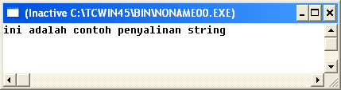
Hasil Eksekusi

Slide 6
2. Fungsi strdup
Bentuk umum dari fungsi strdup dapat dilihat di bawah ini.
char* strdup(const char* S)
Fungsi ini sebenarnya mirip dengan fungsi strcpy, yaitu untuk
melakukan duplikasi string.
Contoh:
#include <iostream.h>
#include <string.h>
int main()
{
char*S1;
char*S2;
//Melakukan pengisian nilai terhadap variabel S1
S1=”Contoh duplikasi string”;
//Melakukan menduplikatstring dari variabel S1 ke variabel S2
S2=strdup(S1);
//Menampilkan nilai dari variabel S2
cout <<S2<<endl;
return 0;
}

Slide 7
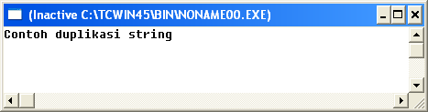
Hasil eksekusi

Slide 8
3. Fungsi strcat
Bentuk umum:
char* strcat(char*S1, const*S2);
Fungsi ini berguna untuk menggabungkan (concat) string dari S2 ke posisi akhir dari S1.
Contoh:
#include <iostream.h>
#include <string.h>
int main()
{
char*S1;
char*S2;
S1=”Teks ”;
S2=” Gabungan”;
strcat(S1,S2);
//Menampilkan nilai dari variabel S1 setelah digabung
cout <<S1<<endl;
return 0;
}

Slide 9
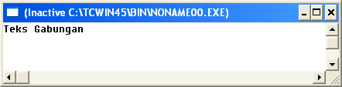
Hasil Eksekusi

Slide 10
4. Fungsi strncat
Bentuk umum:
char*strncat(char*S1, const char*S2, size_t n);
Fungsi ini berguna untuk menggabungkan n karakter dari variabel S2 ke posisi
akhir dari fungsi variabel S1.
Contoh:
#include <iostream.h>
#include <string.h>
int main()
{
char*S1;
char*S2;
//Melakukan pengisian nilai terhadap variabel S1 dan S2
S1=”Nama Saya adalah: ”;
S2=”Putri Salju”;
//Menggabungkan 12 karakter dari variabel S2 ke variabel S1
strncat(S1,S2,12);
//Menampilkan nilai dari variabel S1 setelah penggabungan
cout <<S1<<endl;
return 0;
}

Slide 11
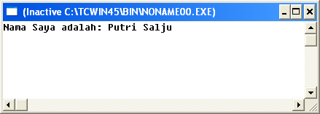
Hasil Eksekusi

Slide 12
5. Fungsi strlen
Bentuk umum:
size_t strlen(const char* S);
Fungsi ini berguna untuk mengembalikan panjang string dari S.
Contoh:
#include <iostream.h>
#include <string.h>
int main()
{
char*S1;
char*S2;
int panjang_S1, panjang_S2;
//Melakukan pengisian nilai terhadap variabel S1
S1=”Putri”;
S2=”Salju”;
panjang_S1=strlen(S1);
panjang_S2=strlen(S2);
//Menampilkan nilai dari variabel panjang_S1 dan panjang_S2
cout <<”Panjang S1 : “<<panjang_S1<<endl;
cout <<”Panjang S2 : “<<panjang_S2<<endl;
return 0;
}

Slide 13
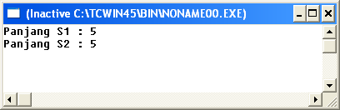
Hasil Eksekusi

Slide 14
6. Fungsi strcmp
Bentuk umum:
int strcmp(const char*S1, const char*S2);
Fungsi ini berguna untuk membandingkan string yang terdapat pada variabel S1 dan S2.
Nilai yang akan dikembalikan yaitu:
0 (nol) : terjadi jika S1 sama dengan S2
kurang dari 0 (negatif) : terjadi jika S1 lebih kecil dari S2
lebih dari 0 (positif) : terjadi jika S1 lebih besar dari S2

Slide 15
Contoh:
#include <iostream.h>
#include <string.h>
int main()
{
char*S1;
char*S2;
//Melakukan pengisian nilai terhadap variabel S1 dan S2
S1=”COBA”;
S2=”COBA”;
//Menampilkan hasil perbandingan string dari variabel S1 dan S2
cout<<”Hasil perbandingan :”<<strcmp(S1,S2)<<endl;
// Melakukan perubahan terhadap variabel S1
S1=”Coba”;
//Menanpilkan kembali hasil perbandingan string dari variabel S1 dan S2
cout<<”Hasil perbandingan :”<<strcmp(S1,S2)<<endl;
// Melakukan perubahan terhadap variabel S1
S2=”coba”;
// Menanpilkan kembali hasil perbandingan string dari variabel S1 dan S2
cout<<”Hasil perbandingan :”<<strcmp(S1,S2)<<endl;
return 0;
}

Slide 16
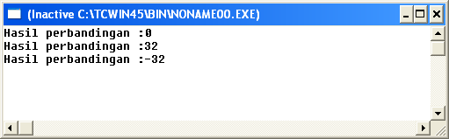
Hasil Eksekusi

Slide 17
7. Fungsi strrev
Bentuk Umum:
char*strrev(char* S)
Fungsi ini berguna untuk membalikkan string dari
variabel S.
Contoh:
#include <iostream.h>
#include <string.h>
int main()
{
char*S = ”Putri Salju”;
//Melakukan penulisan stringdari posisi variabel S
strrev(S);
//Menampilkan nilai dari variabel S setelah dibalik
cout <<S<<endl;
return 0;
}

Slide 18
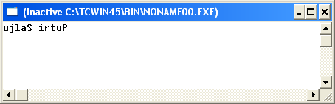
Hasil Eksekusi

Slide 19
8. Fungsi strchr
Bentuk umum:
char*strchr(const char* S, int ch)
Fungsi ini akan mencari lokasi karakter dari suatu string. Jika
karakter ditemukan, maka fungsi ini akan mengembalikan
pointer dari string yang dimulai darai karakter tersebut, tetapi \
jika tidak maka fungsi akan mengembalikan nilai 0.
Contoh:
#include <iostream.h>
#include <string.h>
int main()
{
char*S = ”C++ adalah segalanya bagiku”;
char*PStr;
//Melakukan pencarian karakter ‘+’ di dalam variabel S
PStr=strchr(S,’+’);
//Menampilkan nilai dari variabel PStr
cout <<PStr<<endl;
return 0;
}

Slide 20
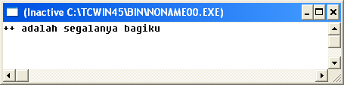
Hasil Eksekusi

Slide 21
9. Fungsi strlwr
Bentuk umum:
char*strlwr(char* S);
Fungsi ini akan mengubah string yang tersimpan
dalam variabel S menjadi huruf kecil.

Slide 22
Contoh
#include <iostream.h>
#include <string.h>
int main()
{
char*S = "C++ Adalah Segalanya Bagiku";
char*hasil;
hasil=strlwr(S);
//Menampilkan nilai dari variabel hasil
cout <<hasil<<endl;
return 0;
}

Slide 23
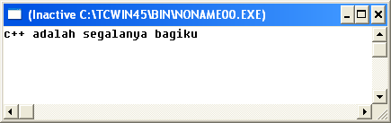
Hasil Eksekusi

Slide 24
10. Fungsi strupr
Bentuk umum:
char*strupr(char* S);
Fungsi ini akan mengubah string yang tersimpan
dalam variabel S menjadi huruf kapital.

Slide 25
Contoh
#include <iostream.h>
#include <string.h>
int main(){
char*S = "C++ Adalah Segalanya Bagiku";
char*hasil;
hasil=strupr(S);
//Menampilkan nilai dari variabel hasil
cout <<hasil<<endl;
return 0;
}

Slide 26
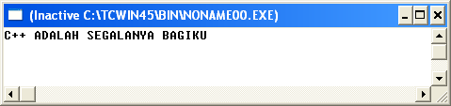
Hasil Eksekusi

Slide 27
#include <iostream.h>
#include <string.h>
int main(){
char*S = "C++ Adalah Segalanya Bagiku";
char*hasil;
cout<<S<<endl;
hasil=strupr(S);
//Menampilkan nilai dari variabel hasil
cout <<hasil<<endl;
hasil=strlwr(S);
//Menampilkan nilai dari variabel hasil
cout <<hasil<<endl;
return 0;
}

Slide 28
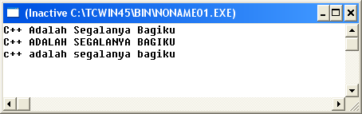
Hasil eksekusi

Slide 29
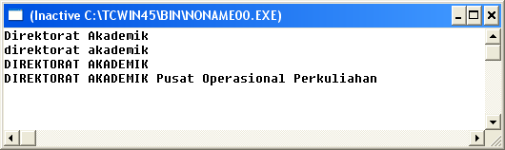
Latihan Buatlah program menggunakan string dengan tampilan sbb:

Slide 30
#include<iostream.h>
#include<string.h>
int main()
{
char kalimatA[35];
char kalimatB[35];
strcpy(kalimatA, "Direktorat Akademik");
cout<<kalimatA<<endl;
strlwr(kalimatA);
cout<<kalimatA<<endl;
strupr(kalimatA);
cout<<kalimatA<<endl;
strcpy(kalimatB, kalimatA);
strcat(kalimatB, " Pusat Operasional Perkuliahan");
cout<<kalimatB<<endl;
return 0;
}

Slide 31
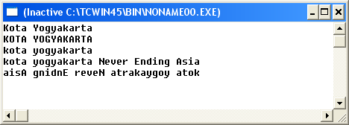
TUGAS MANDIRI Buatlah program dengan tampilan sbb:

Slide 32
#include<iostream.h>
#include<string.h>
int main()
{
char kalimatA[35];
char kalimatB[35];
strcpy(kalimatA, "Kota Yogyakarta");
strcpy(kalimatB, kalimatA);
cout<<kalimatA<<endl;
strupr(kalimatA);
cout<<kalimatA<<endl;
strlwr(kalimatA);
cout<<kalimatA<<endl;
char kalimatC[35];
strcpy(kalimatC, kalimatA);
strcat(kalimatC, " Never Ending Asia");
cout<<kalimatC<<endl;
strrev(kalimatC);
cout<<kalimatC<<endl;
return 0;
}

